Slide 1

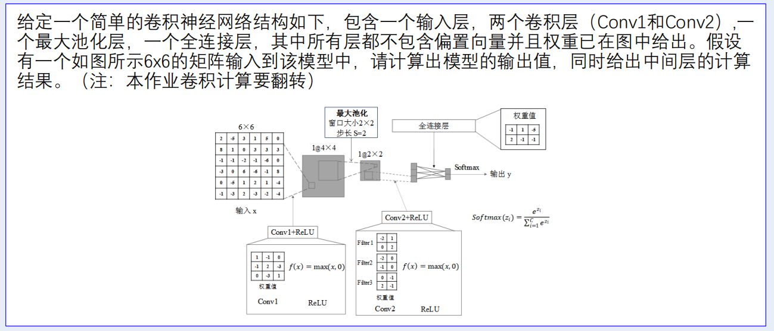
作业11

Slide 2














作业10

